Slide 1
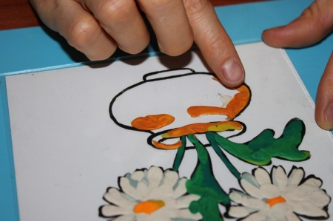
Тема урока: Пластилинография Автор: учитель технологииГорюнова Н.Ю. МБУ школа № 1 имени Виктора Носова

Slide 2
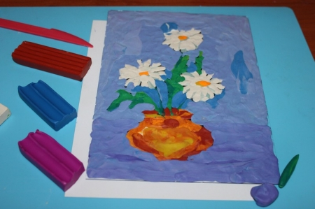
Пластилинография — новый вид декоративно-прикладного искусства. Представляет собой создания лепных картин с изображением более или менее выпуклых, полуобъемных объектов на горизонтальной поверхности.

Slide 3
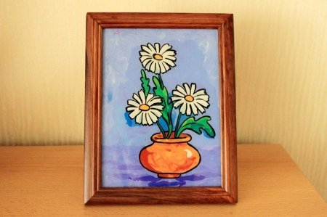
Основной материал — пластилин. Возможно использование комбинированных техник. Например, декорирование поверхности бисером, семенами растений, природным материалом.

Slide 4
Задачи обучения:
формирование навыков работы с пластилином, пробуждение интереса к лепке;
освоение новых приемов (скатывания, надавливания, размазывания) и создание с их помощью сюжетных картин;
обучение умению ориентироваться на листе бумаги;
развитие мелкой моторики;
ознакомление с окружающим миром;
развитие эмоций и фантазии.

Slide 5
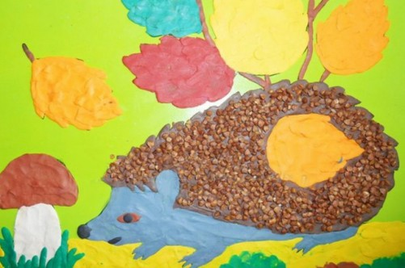
Рекомендации по организации работы в технике пластилинография:
во избежание деформации картины в качестве основы следует использовать плотный картон;
устранить ошибку, допущенную в процессе покрытие пластилиновой картинки бесцветным лаком продлит ее "жизнь".

Slide 6
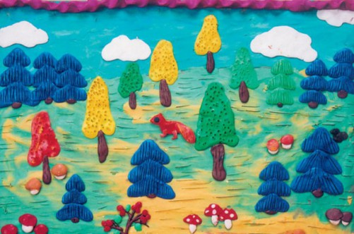
Пластилиновая картина может состоять из шарообразных, сферических или цилиндрических кусочков либо мазков, и при визуальном восприятии выглядит как мозаика.

Slide 7
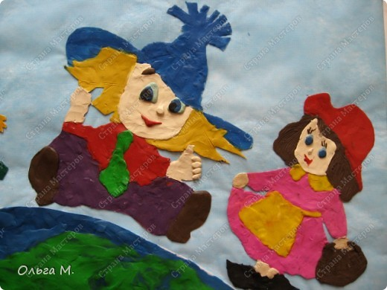

Slide 8
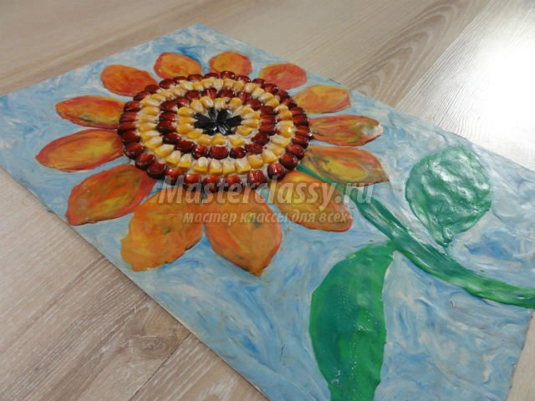

Slide 9
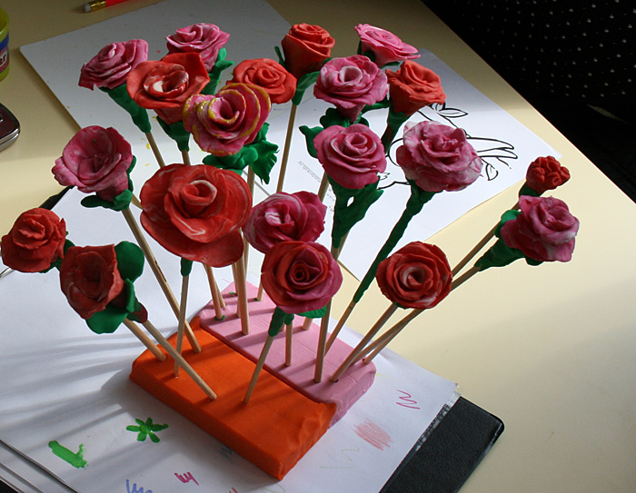

Slide 10
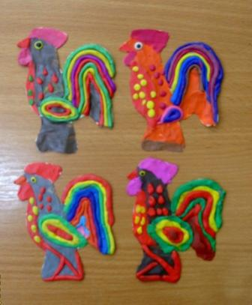
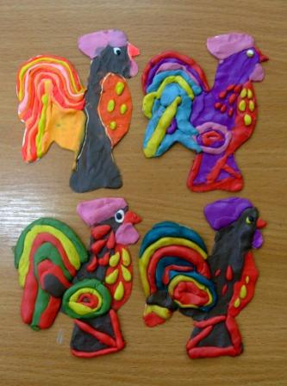

Slide 11
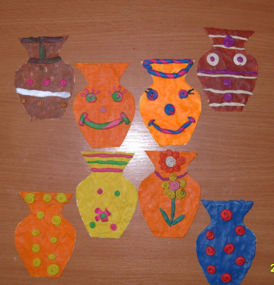

Slide 12
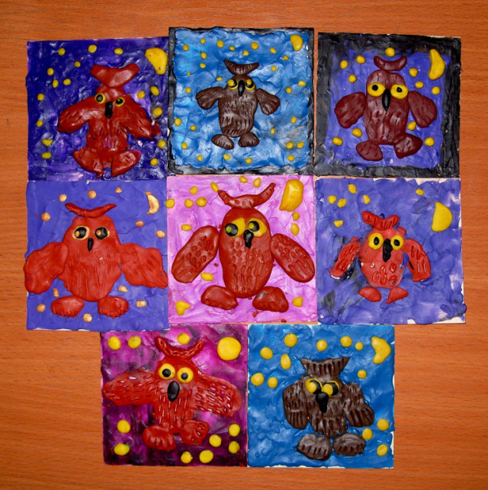

Slide 13
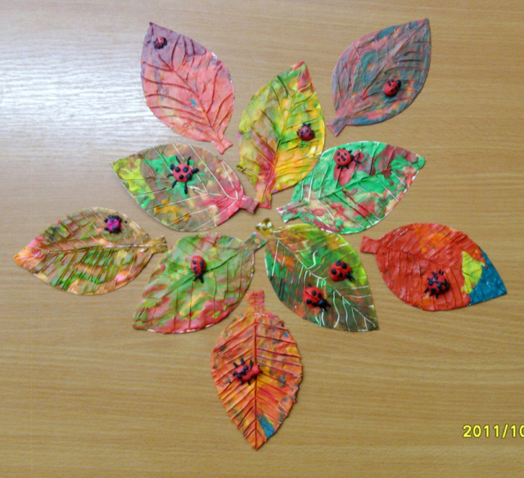

Slide 14
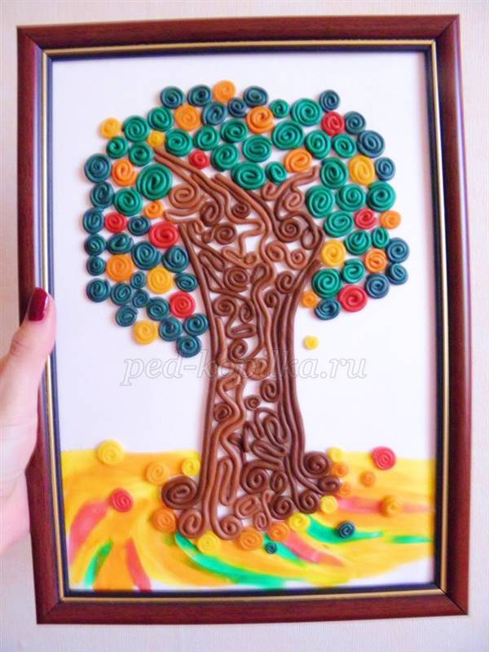

Slide 15
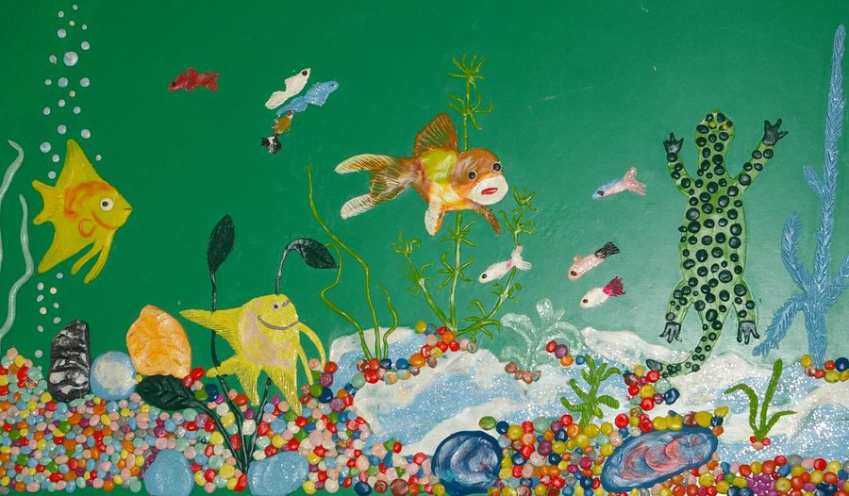

Slide 16
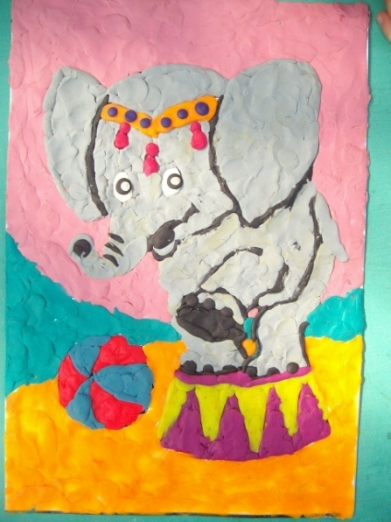
Спасибо за внимание!

